Slide 1
UAD
PROJECT
PBO
ANT SMASHER
ZAHIRA ABSHARI
2200018367
KELAS H
https://github.com/Ashaiaiaa/AntSmasher

Slide 2
UAD
Ant Smasher
Deskripsi
Aplikasi
Hit the Ant adalah permainan menarik di mana pemain harus memukul semut dalam batas waktu 60 detik. Tiap pemukulan yang berhasil memberikan 1 poin, tetapi jika pemain gagal memukul setidaknya 5 semut, mereka kehilangan kesempatan mendapatkan skor tambahan. Akumulasi skor menjadi penentu kemenangan setelah waktu habis, dengan batasan jumlah melewatkan memukul semut. Dikembangkan dengan Java, permainan ini menyediakan fitur pause dan tampilan skor langsung, menciptakan pengalaman seru yang menguji refleks dan keterampilan pemain.

Slide 3
UAD
Ant Smasher
Fitur-fitur
Aplikasi
Waktu 60 Detik
Poin Skor
Akumulasi Skor
Pemain memiliki batas waktu 60 detik untuk memukul sebanyak mungkin semut.
Setiap pemukulan yang berhasil terhadap semut memberikan pemain 1 poin.
Skor akhir dihitung setelah waktu permainan berakhir dan menjadi penentu kemenangan.
Fitur Pause
Tampilan Skor Langsung
Refleks dan Keterampilan
Terdapat fitur pause yang memungkinkan pemain untuk menghentikan permainan sementara jika diperlukan.
Pemain dapat melihat skor mereka secara langsung selama permainan berlangsung.
Permainan ini dirancang untuk menguji dan mengasah refleks serta keterampilan pemain dalam memukul target.

Slide 4
UAD
Ant Smasher
Alur
Kerja
Membuat Semut
Pemain
Waktu dan Skor
Tampilan dan Pembaruan Layar
Buat kelas Ant untuk merepresentasikan setiap semut.
Kelola daftar semut yang muncul secara acak pada layar selama permainan.
Buat kelas Player untuk menyimpan skor pemain dan jumlah kesempatan yang tersisa.
Kelola kontrol pemain untuk memukul semut.
Terapkan penghitung waktu mundur selama 60 detik.
Hitung skor pemain setiap kali mereka berhasil memukul semut.
Gunakan antarmuka grafis atau tampilan teks untuk menampilkan permainan.
Perbarui layar untuk menunjukkan jumlah skor, waktu tersisa, dan kesempatan pemain.
Pause dan Resume
Penentu Kemenangan
Fitur Tambahan
Tambahkan fitur pause yang memungkinkan pemain menghentikan permainan sementara.
Pastikan pemain dapat melanjutkan permainan setelah melakukan pause.
Tentukan kondisi kemenangan atau kekalahan setelah berakhirnya waktu.
Tampilkan skor akhir pemain.
Tambahkan fitur-fitur tambahan seperti melihat skor selama permainan berlangsung.
Penanganan Input
Terima input dari pemain untuk memukul semut atau melakukan aksi lainnya.
Pastikan input pemain sesuai dengan aturan permainan.

Slide 5
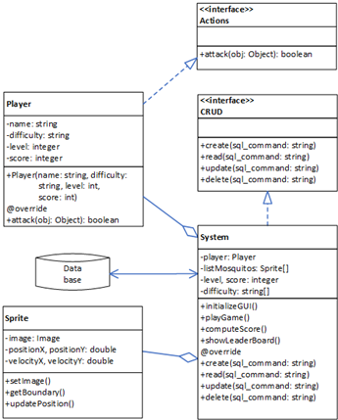
Liceria & Co.
Ant Smasher
Diagram
Class

Slide 6
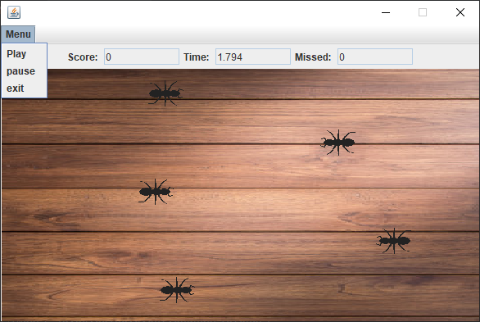
Liceria & Co.
Ant Smasher
Tampilan
UI

Slide 7
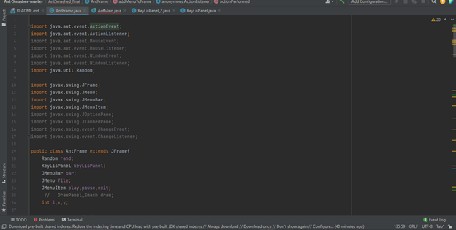
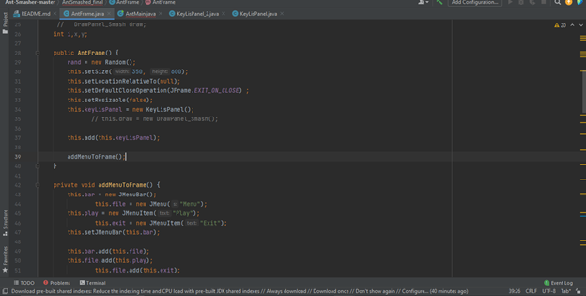
Liceria & Co.
Ant
Smasher
Screenshot
Code

Slide 8
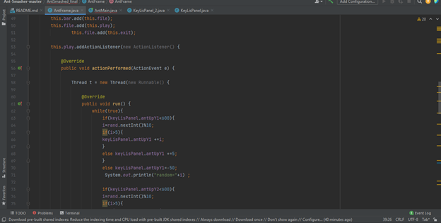
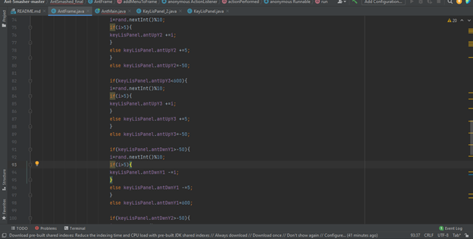
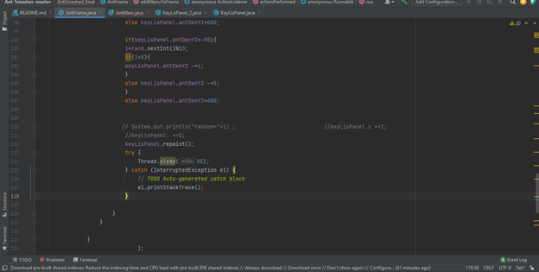
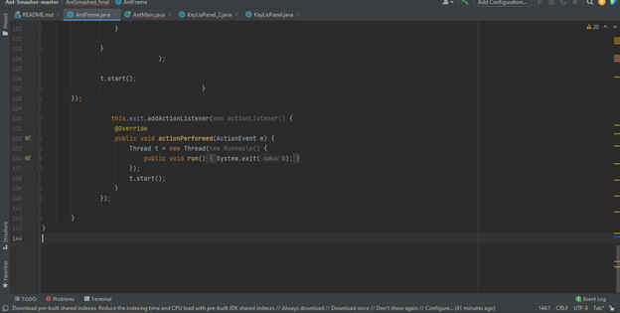

Slide 9
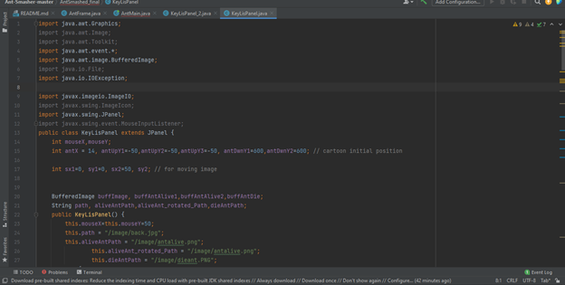
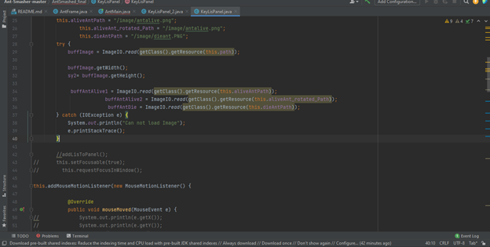
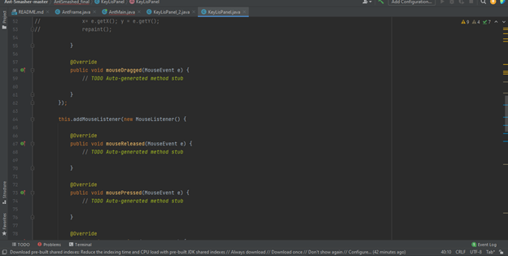
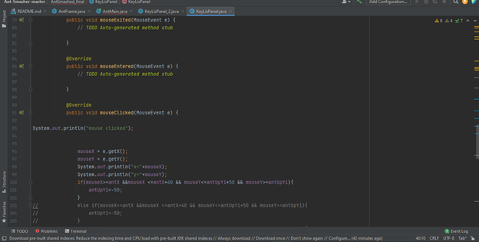

Slide 10
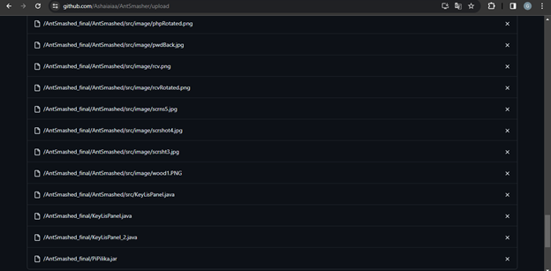
Liceria & Co.
Ant
Smasher
Upload File
In Github

